Slide 2
Bu sunum İşleyen Zeka’nın katkılarıyla hazırlanmıştır.
İşleyen Zeka örnek içeriklerine aşağıdaki linkten ulaşabilirsiniz:
https://www.egetolgayaltinay.com/contents/11/5

Slide 3
Saç
1
2
Kafa
Göz
3
Kulak
4
Burun
5
7
Diş
Ağız
6
Boyun
8
9
Omuz
11
El
Kol
10
12
13
Dirsek
Parmak
Diz
14
15
LEG
Bacak
Ayak
16
17
Ayak parmağı

Slide 4
Konu ile ilgili şarkıya aşağıdaki linkten ulaşabilirsiniz:
https://www.egetolgayaltinay.com/lessons/138
Şarkı Worksheet’ine aşağıdaki linkten ulaşabilrisiniz:
https://www.egetolgayaltinay.com/lessons/139

Slide 5
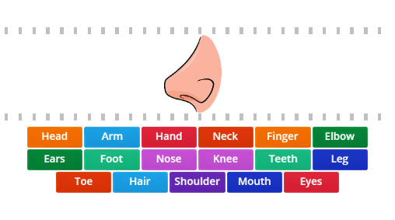
Konu ile ilgili oyuna aşağıdaki linkten ulaşabilirsiniz:
https://www.egetolgayaltinay.com/lessons/133

Slide 6
Konu ile ilgili oyuna aşağıdaki linkten ulaşabilirsiniz:
https://www.egetolgayaltinay.com/lessons/134

Slide 7
ILLNESSES AND HEALTH PROBLEMS
(HASTALIKLAR VE SAĞLIK SORUNLARI)

Slide 8
Pain / Ache
Backache
Broken Arm
Cough
Acı / Ağrı
Sırt ağrısı
Kırık Kol
Öksürük
Cold
Fever
The Flu
Headache
Soğuk Algınlığı
Ateş
Grip
Baş Ağrısı

Slide 9
The Measles
Runny Nose
Sneeze
Kızamık
Burun Akıntısı
Hapşırmak
Sore Throat
Stomachache
Toothache
Boğaz Ağrısı
Karın Ağrısı
Diş Ağrısı

Slide 10
Birinin hastalığının ne olduğunu öğrenmek için
«What is the matter with you?» veya «What’s wrong with you?» sorularını sorarız.
What is the matter with you?
Senin sorunun ne?
What is wrong with you?
Neyin var?
Bu sorulara yanıt vermek için:
«I have …» yapısını kullanarak hastalığı söyleriz.
I have a fever and headache.
Başağrım ve ateşim var.

Slide 11
Feelings
(Duygular)
Nasıl hissettiğimizi ifade etmek için «I feel …» kalıbını kullanırız.
Bad:
Kötü
Faint:
Hâlsiz
Calm:
Sakin
Sorry:
Üzgün
Cold:
Üşümüş
Tired:
Yorgun
Well:
İyi
I feel faint.
(Halsiz hissediyorum.)

Slide 12
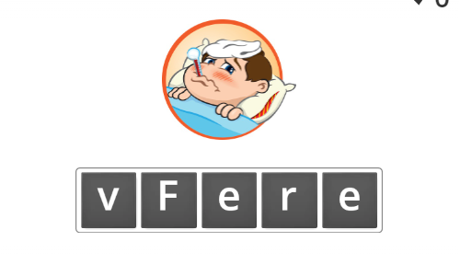
Konu ile ilgili oyuna aşağıdaki linkten ulaşabilirsiniz:
https://www.egetolgayaltinay.com/lessons/136

Slide 13
Konu ile ilgili oyuna aşağıdaki linkten ulaşabilirsiniz:
https://www.egetolgayaltinay.com/lessons/135

Slide 14
PLACES & OCCUPATIONS
(YERLER ve MESLEKLER)

Slide 15
Clinic
Dentist
Doctor
Hospital
Klinik
Dişçi
Doktor
Hastane
Nurse
Patient
Pharmacy
Hemşire
Hasta
Eczane

Slide 16
SUGGESTIONS
(ÖNERİLER)

Slide 17
Brush teeth
Buy medicine
Do exercise
Eat fruit/vegetable
Diş fırçalamak
İlaç satın almak
Egzersiz yapmak
Meyve/Sebze yemek
Drink mint and lemon tea
Drink milk
Get a blanket
Nane-limon çayı içmek
Süt içmek
Battaniye almak

Slide 18
Get vitamin C
Sleep early
Have a rest
C vitamini almak
Erken uyumak
Dinlenmek
Use tissues
See a doctor
Have breakfast
Kahvaltı yapmak
Mendil kullanmak
Doktora görünmek

Slide 19
Sleep well
Stay in bed
Take pills
İyi uyumak
Yatakta kalmak
Hap almak
Wear warm clothes
Take cough syrup
Wash hands
Ellerini yıkamak
Sıcak tutan kıyafetler giymek
Öksürük şurubu içmek

Slide 20
Konu ile ilgili oyuna aşağıdaki linkten ulaşabilirsiniz:
https://www.egetolgayaltinay.com/lessons/140

Slide 21
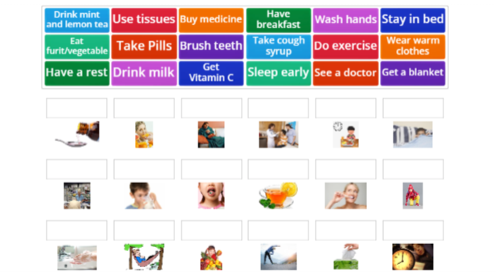
Konu ile ilgili oyuna aşağıdaki linkten ulaşabilirsiniz:
https://www.egetolgayaltinay.com/lessons/141

Slide 22
Hastalığını söyleyen birine tavsiye vermek için SHOULD (-meli, -malı) veya SHOULDN’T (-memeli,-mamalı) yapıları kullanılır.
A: I have a toothache.
(Dişim ağrıyor.)
B: You should brush your teeth.
(Dişlerini fırçalamalısın.)
A: I have a cough.
(Öksürüğüm var.)
B: You shouldn’t drink cold water.
(Soğuk su içmemelisin.)

Slide 23
OTHER IMPORTANT WORDS
(DİĞER ÖNEMLİ KELİMELER)
ill:
hasta
Skateboarding:
Kaykay yapma
Candy:
Şeker
Terrible:
Berbat
Carry:
Taşımak
Thermometer:
Ateş ölçer
Symptom:
Belirti
Treat:
Tedavi etmek
Listen:
Dinlemek
Matter:
Sorun
Heavy things:
Ağır şeyler
Feel:
Hissetmek
İmmediately:
Hemen
Hurt:
Acımak
Need:
İhtiyaç duymak
Health:
Sağlık
Outside:
Dışarı
Get well soon:
Geçmiş olsun

Slide 24
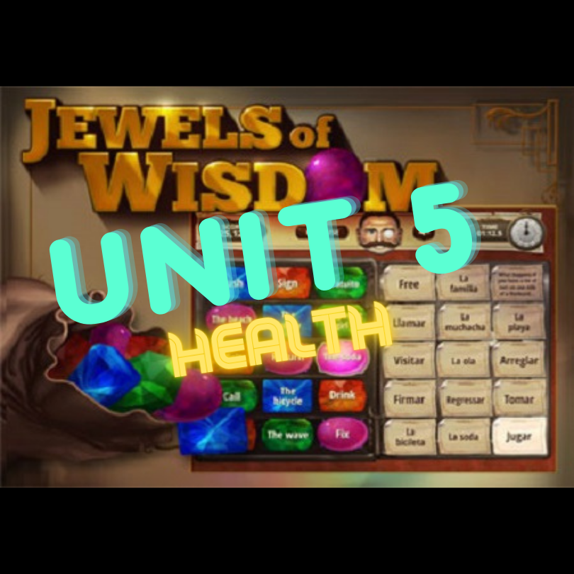
Konu ile ilgili oyuna aşağıdaki linkten ulaşabilirsiniz:
https://www.egetolgayaltinay.com/lessons/132

Slide 25
SAMPLE
QUESTIONS

Slide 26
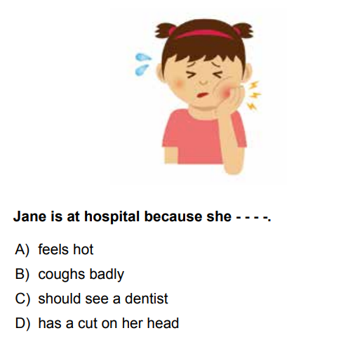

Slide 27
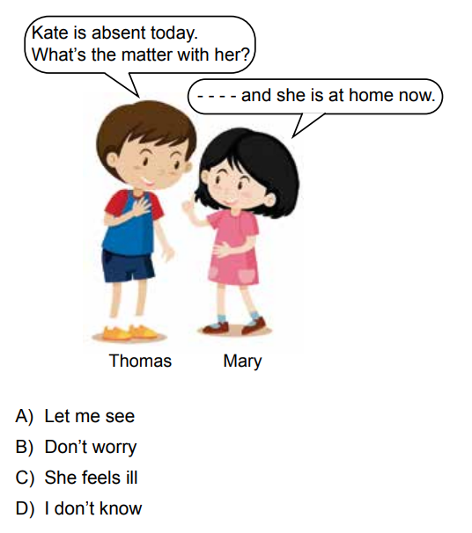

Slide 28
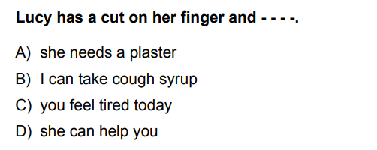

Slide 29
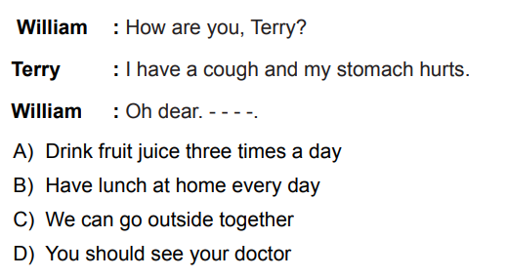

Slide 30
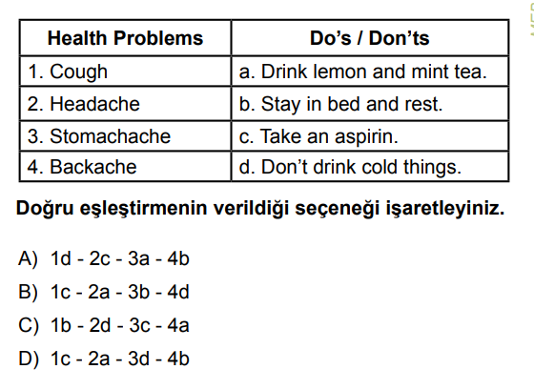

Slide 31
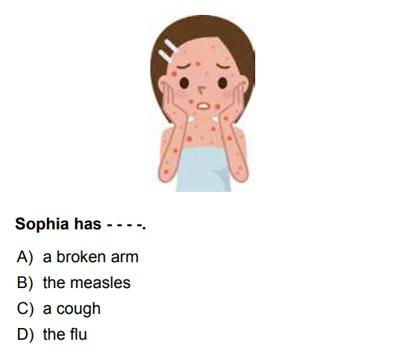

Slide 33
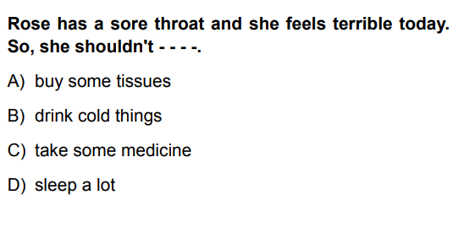

Slide 34
Sunuma katkılarından dolayı
İşleyen Zeka ailesine teşekkürler.
İşleyen Zeka içeriklerine aşağıdaki linkten ulaşabilirsiniz:
https://www.egetolgayaltinay.com/contents/11/5

Slide 35
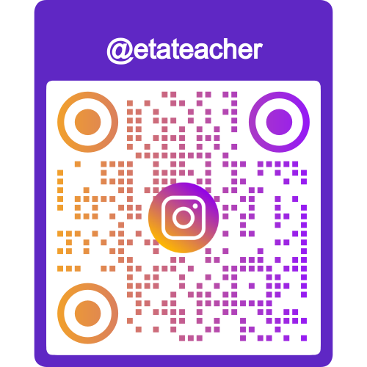
Ege Tolgay Altınay
Akköprü Ortaokulu Tuşba/VAN
Body Parts Worksheet için @virleguizamon’a teşekkürler.
Bu, ve benzeri içerikler için: www.egetolgayaltinay.com adresini ziyaret edebilirsiniz.

